Slide 1
تمـكيـن
لمحة عامة
Notes:
الترحيب بالحضور وشكرهم على الاهتمام
شكر الجهة المنظمة / المستضيفة
إخطار الحضور بأهداف الفعالية /الزيارة/المحاضرة
الطلب من الحضور بتدوين أسئلتهم واستفساراتهم لطرحها في الفقرة المخصصة

Slide 2
هويتنا
سوق
العمل
القطاع
الخاص
Notes:
تمكين تأسست عام 2006 ضمن منظومة المشاريع الاصلاحية وبالتحديد مشاريع اصلاح سق العمل
تموَّل مشاريع تمكين وعملياتها التشغيلية من قبل رسوم العمل، حيث 80 % من الرسوم تذهب إلى ميزانية تمكين وتقوم تمكين بإعادة استثمارها في القطاع الخاص عن طريق برامج دعم للأفراد والمؤسسات

Slide 3
عمـلاؤنـا
الأفـراد
تمكين البحرينيين بما يتناسب مع متطلبات السوق
الموظفون
الباحثون عن عمل
الطلبة
+95 ألـف
المؤسسات
بناء قدرات المؤسسات للمساهمة في الاقتصاد
المتقدمة
النامية
الناشئة
+33 ألـف

Slide 4
عملائنا
الأفراد
تمكين البحرينيين بما يتناسب مع متطلبات السوق
+89 ألف
الطلبة
الباحثون عن عمل
بناء الخبرات
التدريب
الإرشاد والتوجيه
الموظفون
Notes:
تعتبر فئة الأفراد أحد أهم الفئات الرئيسية والمستهدفة من قبل برامج الدعم في تمكين بجانب فئة المؤسسات التجارية، حيث تسعى تمكين بدعم الفرد البحريني بما يتناسب مع متطلبات سوق العمل.
لكي يتم خدمة فئة الأفراد بصورة أفضل وأكثر فعالية، قامت تمكين بتصنيفها إلى ثلاث فئات أساسية: الطلبة، الباحثون عن عمل، والموظفون. حيث كل فئة لها احتياجاتها وتحدياتها الخاصة وقنوات التواصل المثلى للوصول لها، بالإضافة إلى برامج الدعم التي تستهدفها.
تسعى تمكين إلى تقديم ثلاث أوجه لدعم الأفراد: الارشاد والتوجيه، التدريب والتطوير، وبناء الخبرات.
قامت تمكين بخدمة أكثر من 89 ألف فرد بحريني من خلال برامج دعم الأفراد.

Slide 5
عملائنا
المؤسسات
بناء قدرات المؤسسات للمساهمة في الاقتصاد
+30 ألف
الناشئة
النامية
الاستشارات
دعم التوظيف
تمويل
مِنَح
المتقدمة
Notes:
تعتبر فئة المؤسسات أحد أهم الفئات الرئيسية والمستهدفة من قبل برامج الدعم في تمكين بجانب فئة الأفراد، حيث تسعى تمكين بدعم المؤسسات لبناء قدراتها وذلك للمساهمة في الاقتصاد.
لكي يتم خدمة فئة المؤسسات بصورة أفضل وأكثر فعالية، قامت تمكين بتصنيفها إلى ثلاث فئات أساسية حسب مراحلها العمرية: المؤسسات الناشئة، المؤسسات النامية، والمؤسسات المتقدمة. حيث كل فئة لها احتياجاتها وتحدياتها الخاصة وقنوات التواصل المثلى للوصول لها، بالإضافة إلى برامج الدعم التي تستهدفها. كما تسعى تمكين بالأخذ بالاعتبار لعوامل أخرى تخص المؤسسات كالقطاع الاقتصادي التي تنتمي له، حجم المؤسسة، عدد الموظفين البحرينيين وغيرها من العوامل.
تسعى تمكين إلى تقديم أربع أوجه لدعم المؤسسات : المنح المالية ، دعم التمويل، دعم توظيف وتدريب الموظفين، والخدمات الاستشارية.
قامت تمكين بخدمة أكثر من 30 ألف مؤسسة من خلال برامج دعم المؤسسات.

Slide 6
الأفراد
الموظفون
الباحثون عن عمل
الطلبة
Notes:
سنتحدث بالتفصيل عن كل شريحة مستهدفة من فئة الأفراد وما هي أوجه وبرامج الدعم لكل شريحة

Slide 7
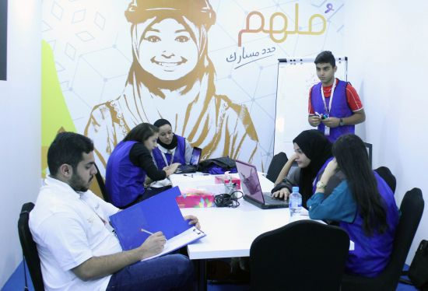
الطلبة
خلق الوعي
إعداد الطلبة لاتخاذ الخيارات الوظيفية الأمثل، وذلك من خلال التوعية بالسوق وريادة الأعمال.
الإستعداد للعمل
التوجيه المهني
ثقافة ريادة الأعمال
الشباب
+30 ألف
Notes:
تعتبر فئة الطلبة أحد أهم وأبرز فئات الأفراد المستهدفة من قبل تمكين، حيث تسعى تمكين لخلق الوعي بين صفوف طلبة المرحلة الثانوية والجامعة بمتطلبات سوق العمل ورفع استعدادهم المهني.
تتركز برامج دعم الطلبة حول ثلاث جوانب رئيسية:
الاستعداد للعمل، ومثال على ذلك برنامج أصيل والذي يهدف إلى الترويج عن أبرز القيم والأخلاقيات المطلوبة في سق العمل. مثال آخر مدينة شباب 2030، والتي تنظم سنوياً من قبل وزارة الشباب في الاجازة الصيفية وذلك بهدف صقل مواهب وامكانيات الشباب والتي من شئنها رفع الاستعداد المهني والنفسي للشباب للدخول في سوق العمل
التوجيه المهني: يعد الارشاد المهني من أبرز التحديات التي تواجه الطلبة سواءً في المراحل المتقدمة أو في المرحلة الجامعية، فعليه قامت تمكين بطرح عدد من المبادرات في هذا المجال أبرزها مجلة اكتشف الحياة بعد المدرسة والتي تهدف إلى تعريف الطلبة بأبرز القطاعات الاقتصادية والمهن المنضوية تحتها. مثال آخر برنامج «ملهم»، والذي يقوم بدور تكميلي لمجلة اكتشف الحياة من خلال ورش عمل وأنشطة تفاعلية ومشاريع طلابية مشتركة في الاجازة الصيفية.
ثقافة ريادة الأعمال: يعتبر موضوع ريادة الأعمال موضوع محوري وركيزة أساسية ضمن أهداف تمكين الاستراتيجية، حيث طرحت تمكين العديد من البرامج التوعوية والتنموية للطلبة والشباب، ومثال على ذلك برنامج مشروعي، والذي يهدف إلى تشجيع الطلبة على خوض تجرية ريادة الأعمال وذلك عن طريق تحويل أفكارهم التجارية إلى خطة عمل عن طريق التدريب والارشاد، بالإضافة إلى عرض مشاريعهم في أحد المجمعات التجارية أمام الجمهور لاكتساب الثقة وضمان استمرارية ومواصلة العمل بعد البرنامج. كما تنوي تمكين بعقد سلسة من البرامج والفعاليات التوعوية والتفاعلية في مجال ريادة الأعمال في العام المقبل.

Slide 8
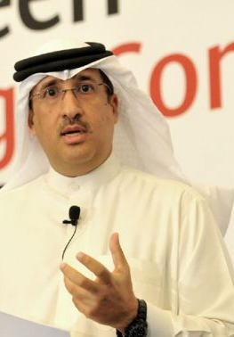
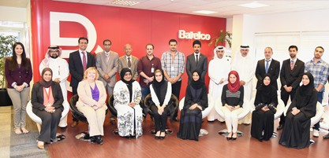
الباحثون عن عمل
التهيئة للسوق
تحسين الفرص الوظيفية والترويج لتوظيف البحرينيين.
الارشاد المهني
المهارات الأساسية
التدريب التخصصي (الشهادات الاحترافية)
التوظيف المرتبط بحاجات أصحاب العمل
الإرشاد الخاص بريادة الأعمال
توظيف
+9,5 آلاف
Notes:
تعتبر فئة الباحثون عن عمل أحد أهم وأبرز فئات الأفراد المستهدفة من قبل تمكين، حيث تسعى تمكين لتهيئتهم للدخول في السوق وتقليص المرحلة الانتقالية لهم قدر الامكان.
تتركز برامج دعم الباحثين عن عمل حول خمس جوانب رئيسية:
الارشاد المهني، ومثال على ذلك فعالية سوِّق نفسك، والتي تهدف إلى تعريف الباحثين عن عمل بأبرز عناصر التسويق الشخصي والبحث عن الوظائف والشواغر المناسبة، بجانب كتابة السيرة الذاتية والتحضير للمقابلات الشخصية.
المهارات الأساسية: ومثال على ذلك برنامج المهارات الأساسية والذي يهدف إلى مساعدة البحرينيين على اكتساب مجموعة من المهارات الأساسية لتعزيز فرص حصولهم على عمل مجزٍ. مثال على المهارات: مهارات اللغة والتواصل، المهارات الاساسية، مهارات تقنية المعلومات والاتصالات.
التدريب التخصصي: ومثال على ذلك برنامج تمكين للشهادات الاحترافية، والذي يقدم للباحثين عن عمل فرص الاحتراف التخصصي والحصول على شهادات عالمية معتمدة من أرقى المنظمات المهنية والتي من شئنها رفع حظوظ الباحثين عن عمل في الحصول على الوظيفة المناسبة والمجزية.
التوظيف المرتبط بحاجات أصحاب الأعمال: تقوم تمكين بتحفيز وتشجيع مؤسسات القطاع الخاص في توظيف المواطنين وذلك عن طريق تغطية تكاليف تدريبهم ودعم جزء من رواتبهم لمدة محددة. يوجد حالياً أكثر من 200 شاغر وظيفي للباحثين عن عمل في عدد من الشركات الخاصة.
الارشاد الخاص بريادة الأعمال: تقوم تمكين بتشجيع الباحثين عن عمل بتأسيس أعمالهم التجارية كبديل للتوظيف وذلك من خلال الفعاليات التوعوية وبرامج دعم تأسيس وتطوير الأعمال التي سنقوم بالتطرق لها لاحقاً.

Slide 9
الموظفون
التطور الوظيفي
تطوير امكانيات الموظفين بهدف تشجيع التطور المهني.
الارشاد الوظيفي
التخصص والاحتراف
صقل المهارات الوظيفية
الخبرة الدولية
تدريب وتأهيل
+26,5 ألف
Notes:
تعتبر شريحة الموظفين أحد الفئات الأساسية المستهدفة ضمن برامج الدعم المتاحة من قبل تمكين، حيث تسعى تمكين لدعم تطوير الموظفين للارتقاء في وظائفهم.
تتركز برامج دعم الموظفين حول أربع جوانب رئيسية:
الارشاد الوظيفي، ستقوم تمكين في المستقبل القريب بطرح بعض برامج النصح والارشاد للموظفين وذلك عن طريق التعاقد مع خبراء ومتمرسين لمساعدة الموظفين في رسم خارطة طريق لحياتهم المهنية.
التخصص والاحتراف: ومثال على ذلك برنامج تمكين للشهادات الاحترافية، والذي يقدم للموظفين فرص الاحتراف التخصصي والحصول على شهادات عالمية معتمدة من أرقى المنظمات المهنية والتي من شئنها رفع حظوظ الموظفين للتطور والارتقاء في وظائفهم.
صقل المهارات الوظيفية: ومثال على ذلك برنامج التطور في السلم الوظيفي، والذي يهدف إلى تشجيع مؤسسات القطاع الخاص على تدريب وزيادة رواتب موظفيهم.
الحصول على الخبرة الدولية: ومثال على ذلك برنامج تمكين لاكتساب الخبرة الدولية والذي يهدف إلى تشجيع مؤسسات القطاع الخاص على إرسال موظفيهم للعمل في الخارج وذلك لاكتساب بعض التجارب والخبرات الدولية.

Slide 10
المؤسسات
المتقدمة
النامية
الناشئة
Notes:
سنتحدث بالتفصيل عن كل شريحة مستهدفة من فئة المؤسسات وما هي أوجه وبرامج الدعم لكل شريحة

Slide 11
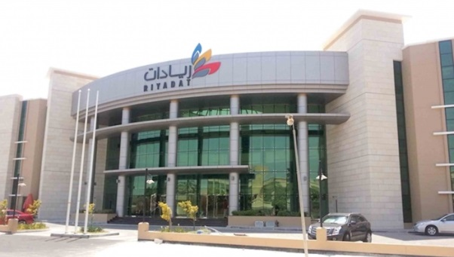
الناشئة
تشجيع ريادة الأعمال
دعم ثقافة ريادة الأعمال لتأسيس المشاريع والمساهمة في زيادة فرص العمل
الإرشاد والتوجيه
تحفيز الابتكار
دعم التمويل
دعم العمليات التشغيلية
+50%
من طلبات التقديم
Notes:
تنقسم المؤسسات الناشئة إلى أربع فئات: المشاريع المنزلية، مشاريع ما قبل التأسيس، ومشاريع قيد التأسيس والمؤسسات القائمة ما بين 1 إلى 4 سنوات.
تعمل تمكين بالشراكة مع العديد من المؤسسات الداعمة لنشر وترويج ثقافة ريادة الأعمال كبديل عن الوظيفة الاعتيادية وكأحد المصادر لخلق فرص العمل.
يتمحور دور تمكين في أربع جوانب لترويج ريادة الأعمال ودعم تأسيس الأعمال:
الارشاد والتوجيه: تعتبر مرحلة تأسيس الأعمال من أكثر المراحل حرجاً من عمر المؤسسة، حيث يواجه صاحب العمل العديد من المصاعب والتحديات التي تحد في كثير من الأحيان من استمرارية عمل المنشئة. لذا، ارتأت تمكين بإطلاق باقة من برامج الارشاد والتوجيه وذلك لتقديم النصح والمشورة لأصحاب المؤسسات الناشئة لضمان استمرارية عملهم.
تحفيز الابتكار: تلعب تمكين دوراً بارزاً في تشجيع الابداع والابتكار في مجال ريادة الأعمال، حيث قامت بإطلاق ودعم العديد من المبادرات في هذا الجانب وأبرزها برنامج رأس المال الابتدائي والذي يهدف إلى دعم الأفراد في بلورة أفكارهم الابداعية وتطوير النماذج الأولية لتلك الأفكار للتأكد من قابلية تطبيقها وتنفيذها.
دعم التمويل: يواجه العديد من رواد الأعمال الكثير من التحديات والمصاعب لتمويل مشاريعهم، لذا قامت تمكين بالتعاون مع بعض البنوك لدعم رواد الأعمال في الحصول على تمويلات ميسرة للبدء في مشاريعهم التجارية وأبرزها بنك البحرين للتنمية، حيث تقوم تمكين بتغطية 50% من قيمة أرباح القروض.
دخول السوق: تقوم تمكين بدعم المؤسسات الناشئة في عدة جوانب وذلك لتخفيف أعباء تكاليف التأسيس والعمليات التشغيلية في المراحل الأولية من المشروع ومن أبرز برامج الدعم التي تقدمها تمكين للمؤسسات الناشئة برنامج دعم المؤسسات والذي يهدف إلى دعمها في شراء المعدات واجهزة الاتصالات وتقنية المعلومات، بجانب دعم شئون التسويق والوصول إلى العملاء وآخراً وليس أخيراً دعم الحصول على استشارات الأعمال والجودة.

Slide 12
النامية
دفع النمو
الترويج للتنمية المستدامة للمؤسسات القائمة حالياً لتساهم بدورها بدعم النمو الاقتصادي
دعم التمويل
+150 مليون
تسهيل التمويل
دعم تطوير العمليات
الوصول للزبائن
التوظيف والتدريب
دعم رفع الرواتب
+8,8 مليون
Notes:
بجانب المؤسسات الناشئة، أيضاً تدعم تمكين المؤسسات التي في طور النمو والارتقاء لمواصلة مسيرة التنمية والاستدامة في النمو والازدهار وذلك عن طريق تسهيل الحصول على التمويل اللازم للتوسع، بجانب تقديم منح الدعم عن طريق برنامج دعم تطوير المؤسسات والذي يهدف بدوره إلى دعمها في شراء المعدات واجهزة الاتصالات وتقنية المعلومات، بجانب دعم شئون التسويق والوصول إلى العملاء وآخراً وليس أخيراً دعم الحصول على استشارات الأعمال والجودة.
كما تقوم تمكين بتوفير الدعم اللازم للمؤسسات النامية لتوظيف الكفاءات الوطنية المطلوبة وتأهيلها عن طريق برامج التدريب والتطوير بالإضافة إلى دعم جزء من رواتبها لفترات محددة.

Slide 13
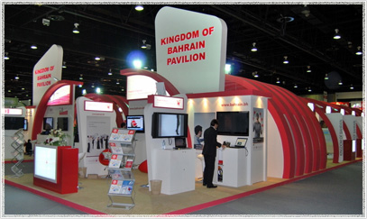
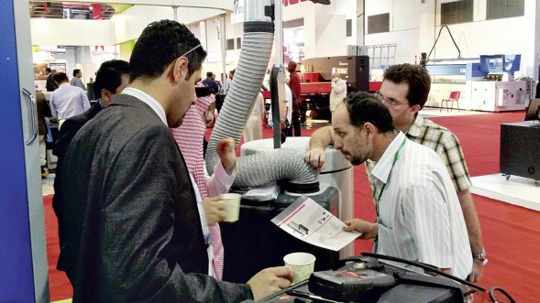
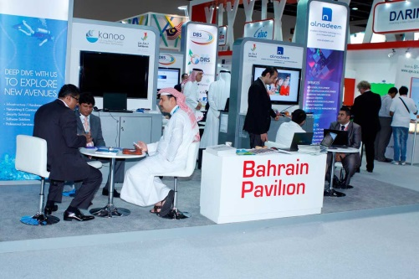
المتقدمة
تحفيز التوسع
تشجيع التنوع في بيئة الأعمال التجارية بهدف الحصول على مصادر دخل بديلة
تسهيل التمويل
تنويع مصادر الدخل
العالمية والامتيازات التجارية
التوظيف والتدريب
دعم الاستثمار
دعم الاستثمار
+2,5 مليون
مِنَح
+16,5 مليون
Notes:
تسعى تمكين إلى تحفيز المؤسسات الكبيرة والمتقدمة للتوسع والتنوع في عملياتها والسعي للحصول على مصادر دخل بديلة وذلك لضمان استمرارية نموها وازدهارها.
كما تسعى تمكين بالتعاون مع مجلس التنمية الاقتصادي لاستقطاب وتحفيز الاستثمارات الأجنبية المباشرة وذلك لخلق فرص عمل للمواطنين بالإضافة إلى تحريك الاقتصاد.

Slide 14
الفعاليات الإرشادية الرئيسية
محاضرات تفاعلية
حدد مسارك
سوّق نفسك
ابدأ مشروعك
كن منتجاً
Notes:
تسعى تمكين إلى تحفيز المؤسسات الكبيرة والمتقدمة للتوسع والتنوع في عملياتها والسعي للحصول على مصادر دخل بديلة وذلك لضمان استمرارية نموها وازدهارها.
كما تسعى تمكين بالتعاون مع مجلس التنمية الاقتصادي لاستقطاب وتحفيز الاستثمارات الأجنبية المباشرة وذلك لخلق فرص عمل للمواطنين بالإضافة إلى تحريك الاقتصاد.

Slide 15
الخدمة والتواصل
www.tamkeen.bh
مراكز تمكين لخدمات العملاء
مجمع السيف
مجمع سترة
مجمع الإنماء
بيت التجار
17383333
support@tamkeen.bh
@TamkeenBahrain
مكاتب خدمات العملاء
بنك البحرين للتنمية – سوق واقف
بنك البحرين للتنمية – المحرق
بنك البحرين للتنمية – مدينة عيسى
بنك البحرين للتنمية – مجمع ريادات
وزارة العمل – مدينة عيسى
المندوب المحلي
رسالة نصية:
رابط للمعلومات المهمة
رابط لتقييم الفعالية
15
Notes:
بإمكانكم التواصل معنا للاستفادة من برامجنا من خلال العديد من قنوات الخدمة والتواصل.
بإمكانكم الدخول على موقعنا الالكتروني www.tamkeen.bh للتعرف على تفاصيل برامج الدعم والتقديم عليها، كما بإمكانكم التعرف على فعالياتنا القادمة والتسجيل لها من ذات الموقع، بالإضافة إلى امكانية التعرف على آخر الأخبار المستجدات.
أيضاً يمكنكم التواصل معنا عبر مركز خدمة العملاء 17383333 خلال ساعات العمل من يوم الأحد إلى يوم الخميس من الساعة 8 صباحاً حتى الساعة 4 مساءً
كما يمكنكم التواصل معنا عبر البريد الالكتروني support@tamkeen.bh وسنقوم بالرد عليكم خلال 48 ساعة عمل
يسعدنا متابعتكم لنا خلال وسائل التواصل الاجتماعي الموضحة أمامكم للتعرف على آخر مستجداتنا ومشاركتها مع الأهل والأصدقاء
من أجل تسهيل عملية التواصل معنا والوصول للمجتمع المحلي، قمنا بتعيين مندوبين محليين لتمثيلكم في تمكين وتمثيلنا في مناطقكم، لذا يسرنا تعريفكم بمندبكم في تمكين السيد/السيدة.
أيضاً بالإمكان زياراتنا في أحد مراكز تمكين لخدمة العملاء أو أحد مكاتب خدمات العملاء في فروع بنك البحرين للتنمية ووزارة العمل.
يرجى من الأخوة التأكد من تسجيل أسمائكم في استمارة التسجيل لكي يتسنى لنا التواصل معكم وتحديثكم باخر مستجدات تمكين. كما سنقوم بإرسال رسالة نصية إلى جميع الحضور تشمل رابطين أحدهما يتعلق بتفاصيل بعض البرامج وقصص النجاح الملهمة للرجوع لها متى ما اقتضت الحاجة، والرابط الآخر يتعلق باستبيان قصير جداً لأخذ رأيكم الكريم بفعالية اليوم وذلك للتحسين المستمر في مستوى الفعاليات وخدمتكم بصورة أفضل.

Slide 16
شكراً
Notes:
في الختام نكرر شكرنا وتقديرنا لحضوركم الكريم ونتمنى أن تكونوا من المستفيدين من برامجنا وجزء من قصص نجاحنا
أيضا نود أن نشكر الجهات المنظمة لهذه الفعالية على الاستضافة وحسن التنظيم
وآخراً وليس أخيراً نتقدم بجزيل الشكر والامتنان إلى مندوبنا السيد/السيدة ..... على الترتيب والتنسيق لعقد هذه الفعالية
والسلام عليكم ورحمة الله وبركاته.....

Slide 17
فرص التوظيف
No. | Organisation | Post | # of Opportunity Offered
1 | Newton Legal | Lawyers (Internships) | 17
2 | Alba | Maintenance Technicians Smelter Technicians Power Operation Technicians | 60
3 | Sila | Call Centre | 212
4 | Citi Bank | Call Centre | 40
5 | Westin & Le Meridian | Food & Beverage Front Office Room Service Laundry | 25
6 | Invita | Call Centre | 35
Total |  |  | 389

Slide 18
معلومات تهمك
18

